Slide 1


半导体所会议室预定系统
申请人版

Slide 2

目 录
01
系统入口
02
会议室预定
03
技术支持

Slide 3
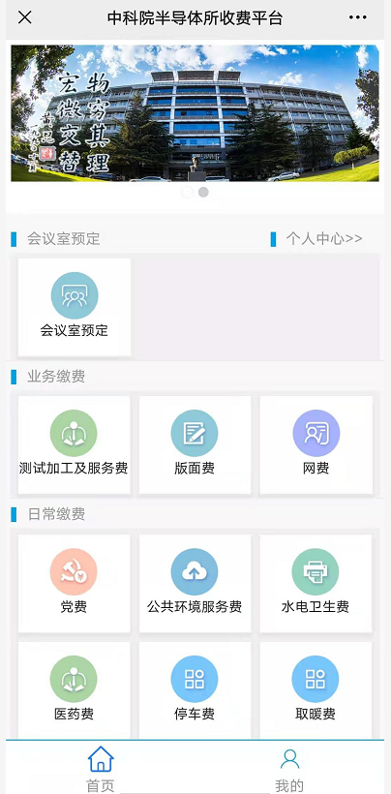
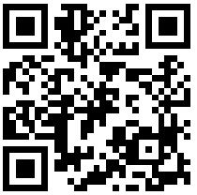
系统入口
微信公众号： 中国科学院半导体研究所财务处
微信端二维码：

Slide 4
目 录
01
系统入口
02
会议室预定
03
技术支持

Slide 5
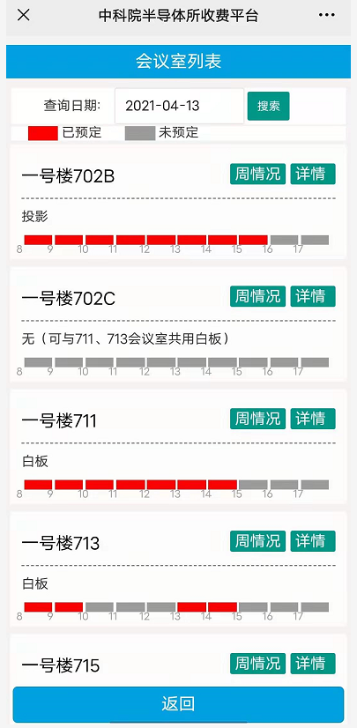
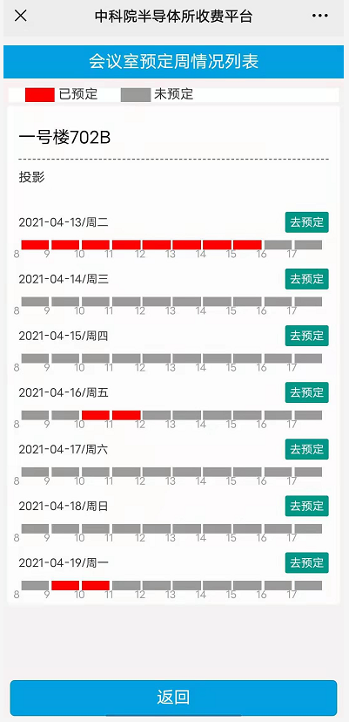
会议室预定-预定情况查看
会议室列表：
查看某天各会议室预定情况
跳转查询周预定情况
详情查看当天的会议列表
会议室预定周情况列表：
查看未来一周的预定情况
跳转预定会议室

Slide 6
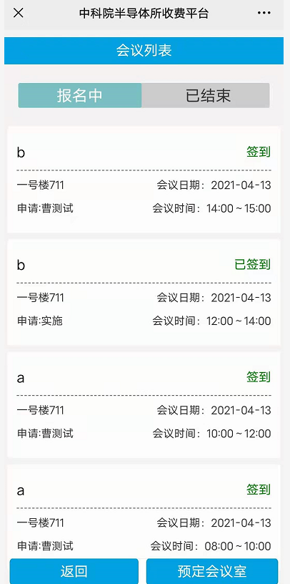
会议室预定-预定入口
会议列表：
办会情况查看
跳转会议预定页面
会议室预定周情况列表：
查看未来一周的预定情况
跳转预定会议室

Slide 7
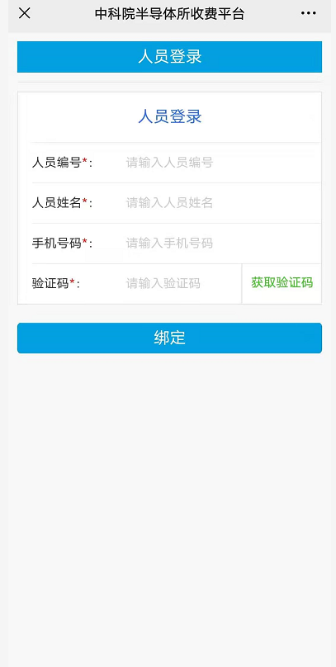
会议室预定-登录验证
登录验证：
输入人员编号、人员姓名、手机号码
点击获取验证码
输入验证码
点击【绑定】按钮

Slide 8
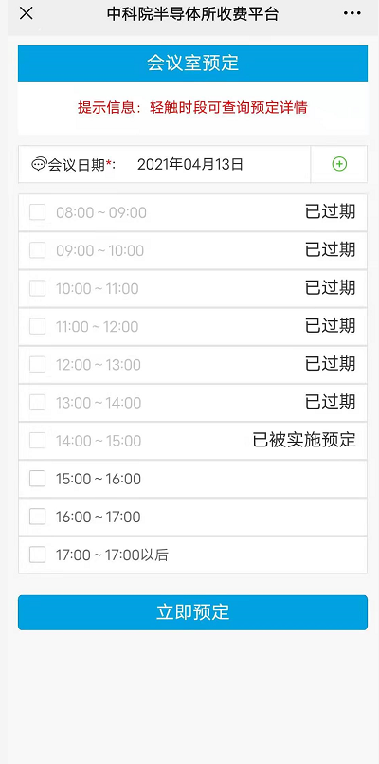
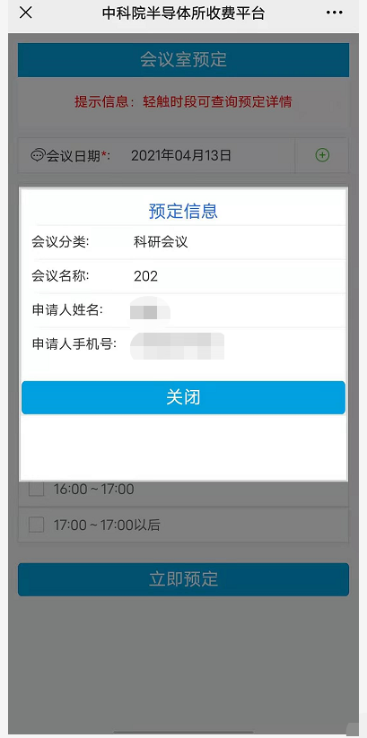
会议室预定-预定
已预定信息查看：
轻触会议时段可弹出查看
选择会议室预定时间段：
选择会议日期
勾选会议时间段
同一会议支持跨天预定

Slide 9
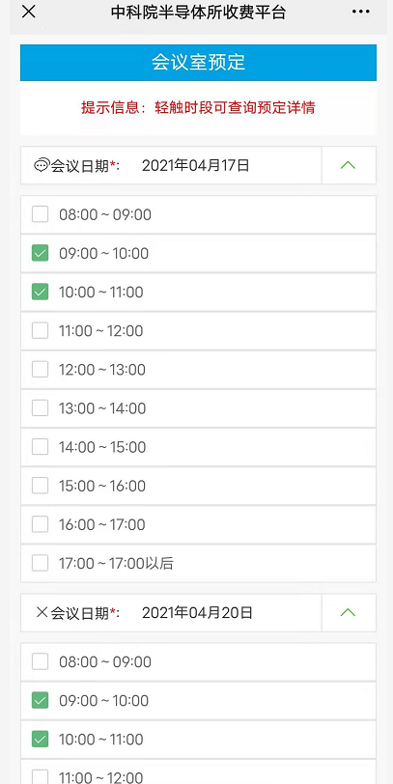
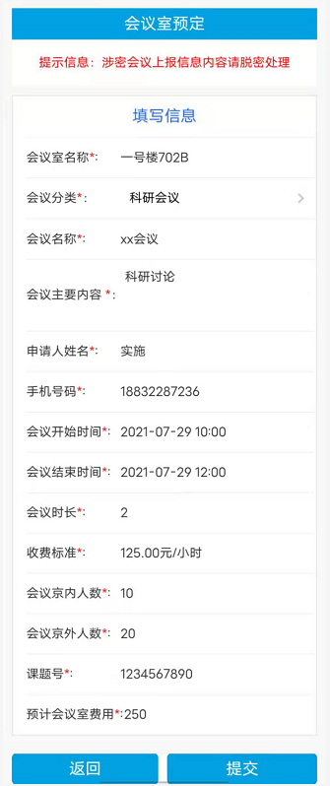
会议室预定-预定
选择会议室预定时间段：
选择会议日期
勾选会议时间段
同一会议支持跨天预定

Slide 10
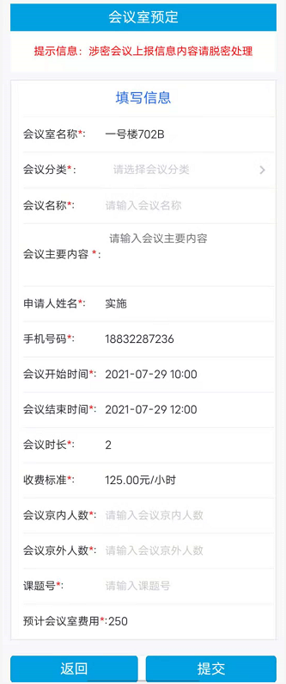
会议室预定-填写预定信息
会议室预定信息：
选择会议分类：
科研会议、行政会议、党群会议
填写会议名称、会议主要内容、
会议京内人数、会议京外人数、课题号
确认系统带出信息
点击【提交】按钮，提交成功即为预定成功

Slide 11
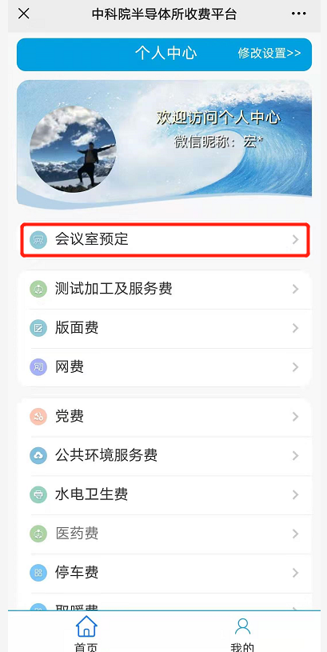
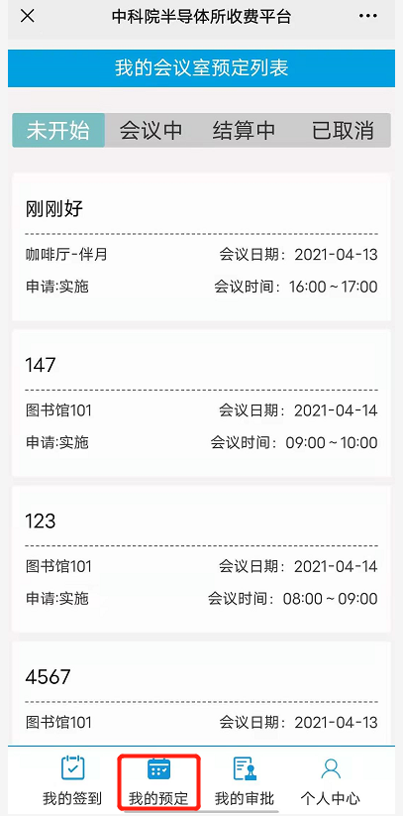
会议室预定-取消预定
个人中心-会议室预定：
收费平台右下角“我的”进入
我的预定：
未开始：未到会议开始时间
会议中：已开始但未申请结算
结算中：申请人已提交结算申请
已取消：已取消会议查看

Slide 12
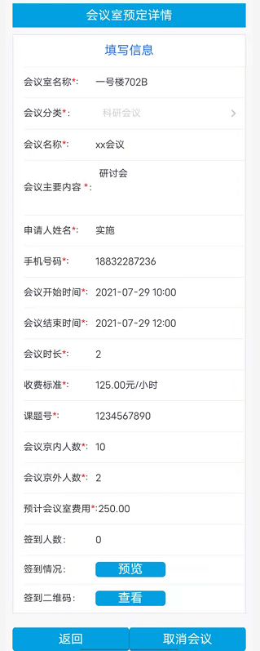
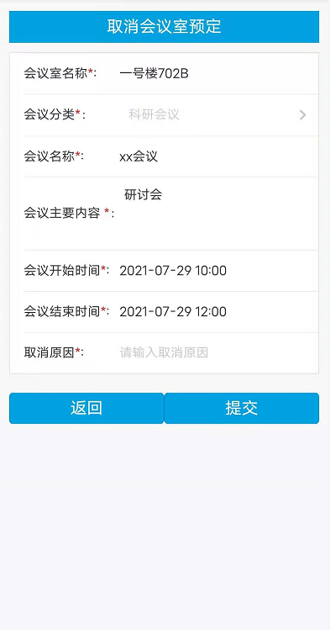
会议室预定-取消预定
会议室取消预定：
选择需要取消的会议
点击【取消会议】
填写取消原因
点击【提交】按钮
注：取消会议室预定无需审批

Slide 13
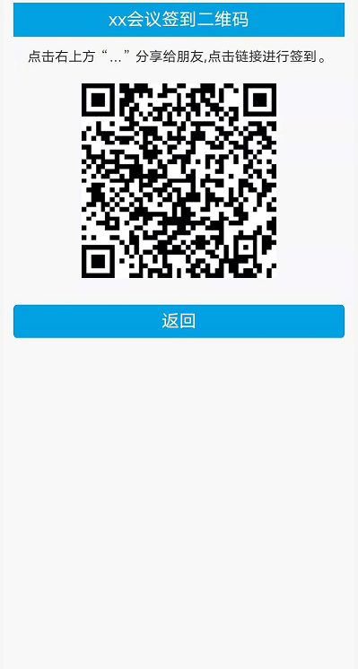
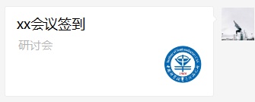
会议室预定-签到
注：只有非密会议可使用线上签到模式
会议预定详情：
查看签到二维码
预览签到情况
签到二维码：
分享给个人/微信群
点击链接签到

Slide 14
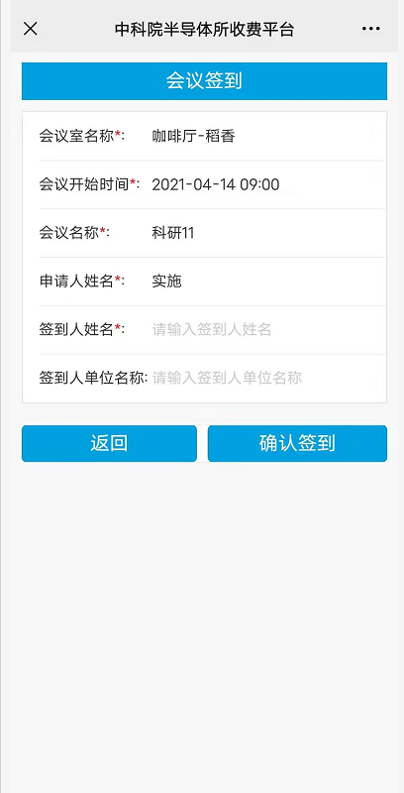
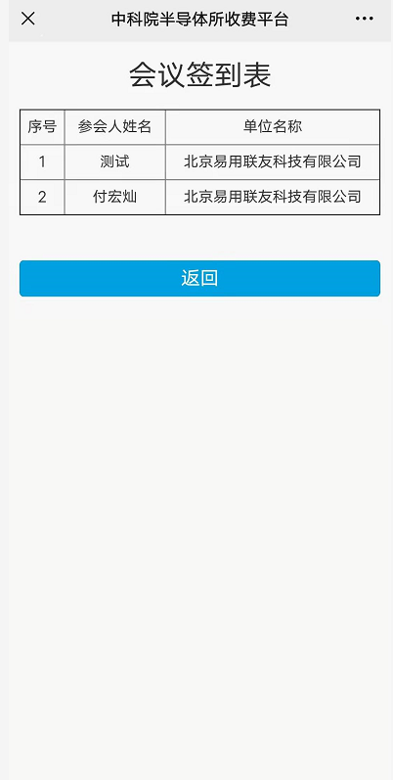
会议室预定-签到
注：只有非密会议可使用线上签到模式
签到情况预览：
会议签到：
输入签到人姓名
点击【确认签到】
可采用线下签到模式，结算申请时需上传

Slide 15
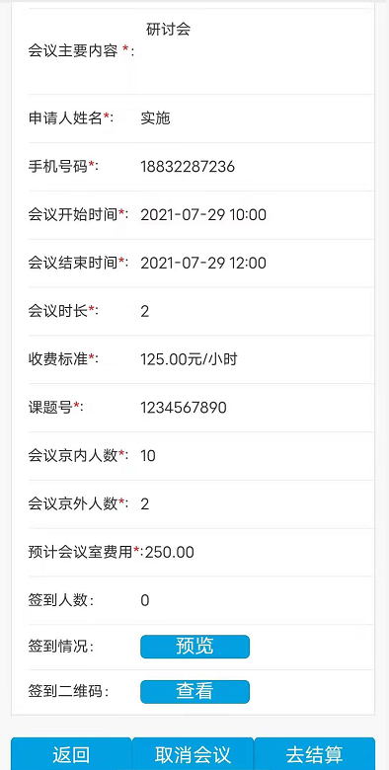
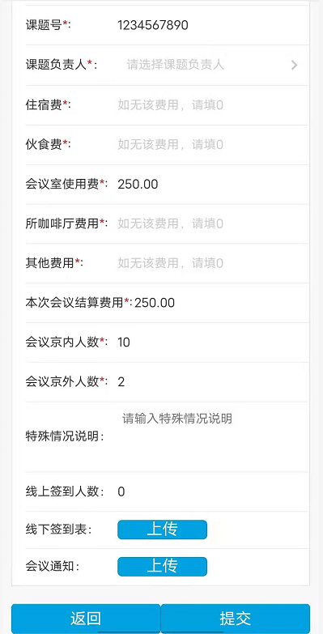
会议室预定-线下签到
线下签到：
使用纸质签到表签到
手机拍照或扫描
点击【去结算】按钮
结算页面上传线下签到表

Slide 16
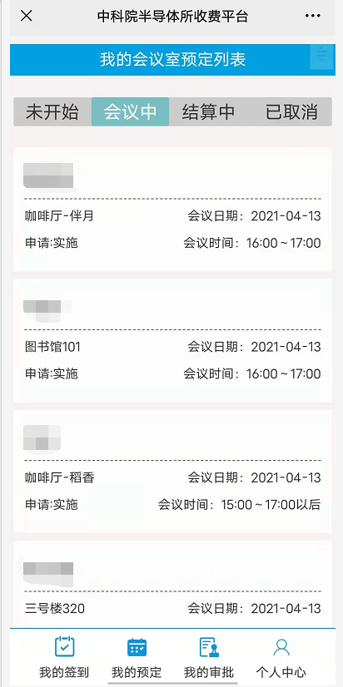
会议室预定-提交结算
个人中心-会议中：
确认会议信息
点击【去结算】按钮

Slide 17
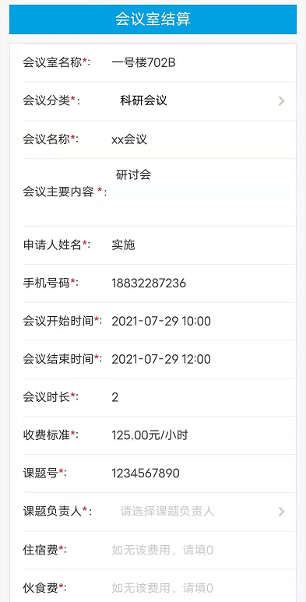
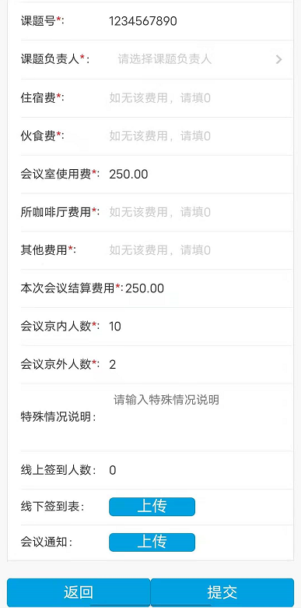
会议室预定-提交结算
提交结算：
会议分类、会议时间、会议京内人数、会议京外人数、课题号结算前可修改
课题负责人：指定课题负责人审批
住宿费等：填写预算总额，若无，请填0
本次会议结算费用：
会议室使用费+所咖啡厅费用
线下签到表：若线上签到人数为0，则必传
会议通知：若线上签到人数≥30人，则必传
点击【提交】按钮

Slide 18
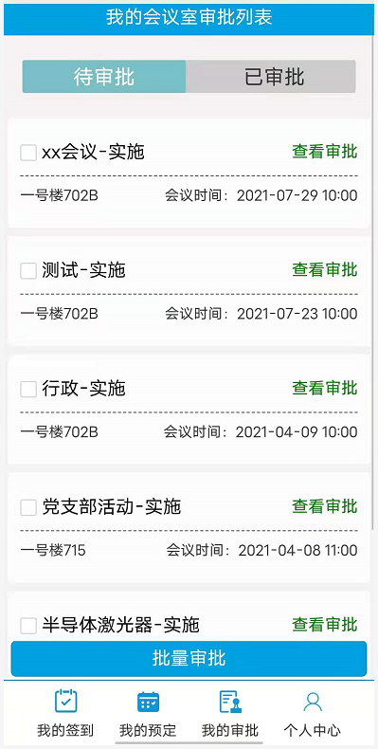
会议室预定-课题负责人审批
登录验证：
输入人员编号、姓名、手机号码
点击获取验证码
输入验证码
点击【绑定】按钮
个人中心-我的审批：
查看审批
绿色：课题负责人
批量审批

Slide 19
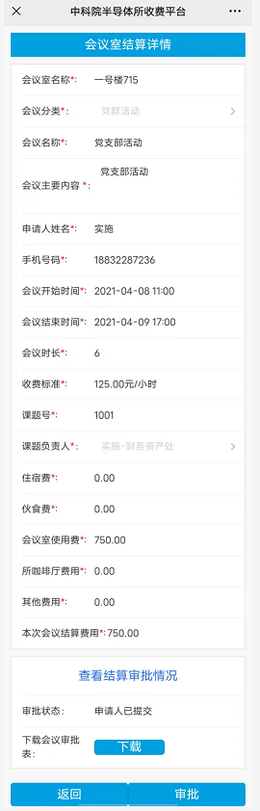
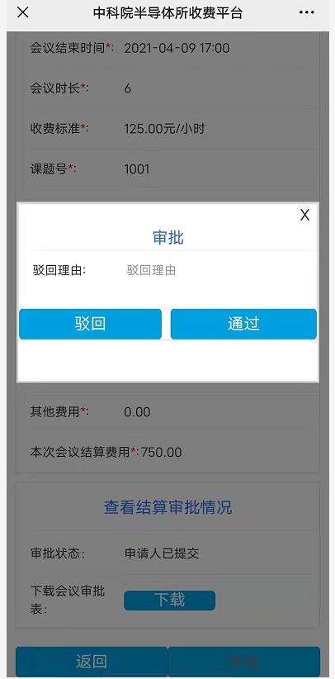
会议室预定-课题负责人审批
课题负责人审批-单独审批：
审批可通过、驳回
审批驳回需填写驳回原因
课题负责人审批-批量审批：
点击【返回】上一页
勾选数据-批量审批

Slide 20
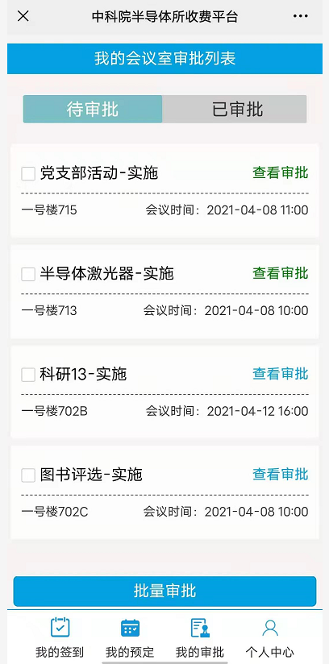
会议室预定-归口负责人审批
登录验证：
输入人员编号、姓名、手机号码
点击获取验证码
输入验证码
点击【绑定】按钮
个人中心-我的审批：
查看审批
绿色：课题负责人
蓝色：归口负责人
批量审批

Slide 21
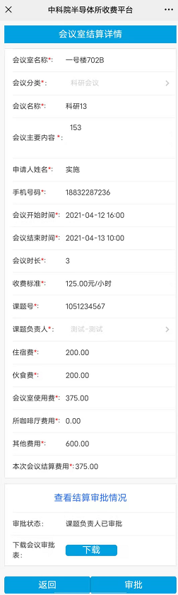
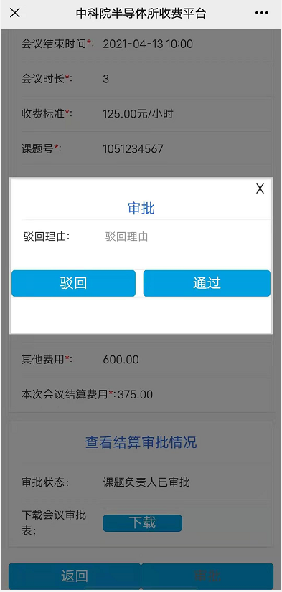
会议室预定-归口负责人审批
归口负责人审批-单独审批：
审批可通过、驳回
审批驳回需填写驳回原因
归口负责人审批-批量审批：
点击【返回】上一页
勾选数据-批量审批

Slide 22
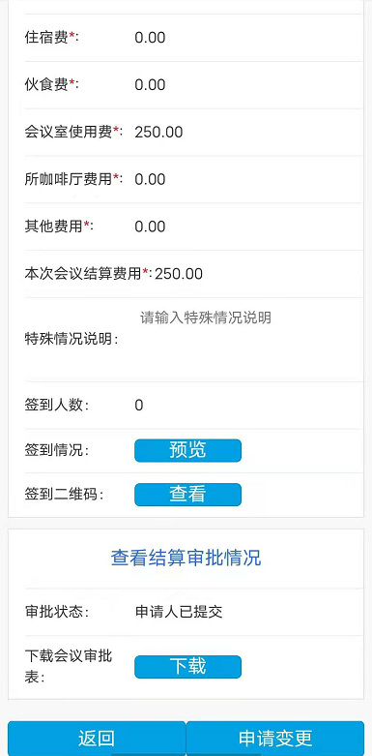
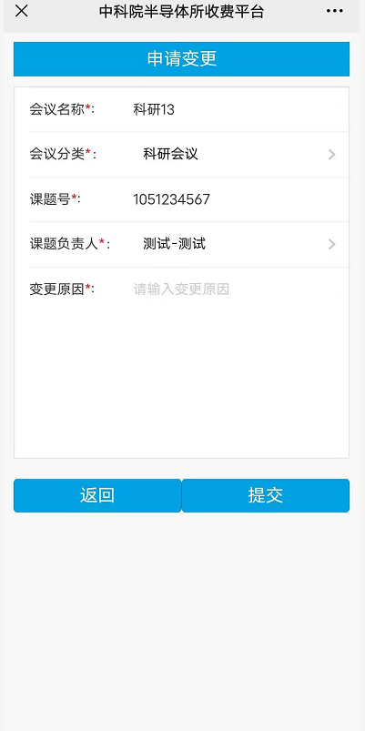
会议室预定-变更申请
个人中心-结算中：
点击【申请变更】按钮
申请变更：
修改会议分类
修改课题号
修改课题负责人
填写变更原因
点击【提交】按钮

Slide 23
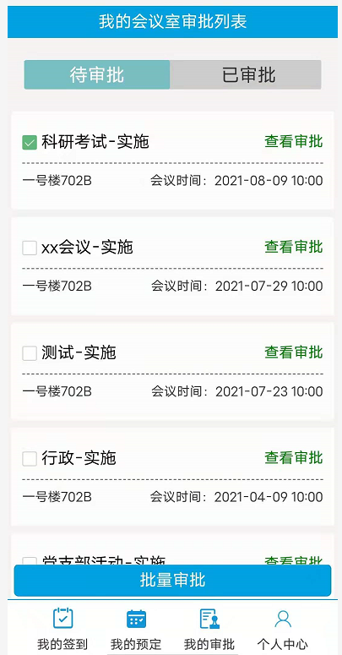
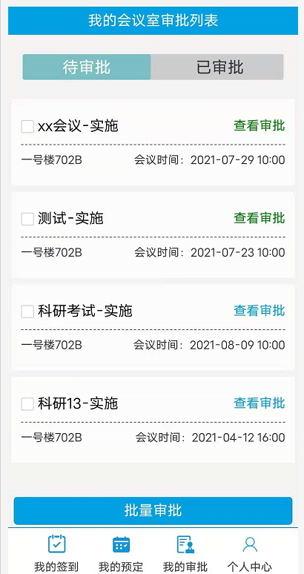
会议室预定-变更审批
课题负责人审批：
归口负责人审批：
查看审批
批量审批
查看审批
批量审批

Slide 24
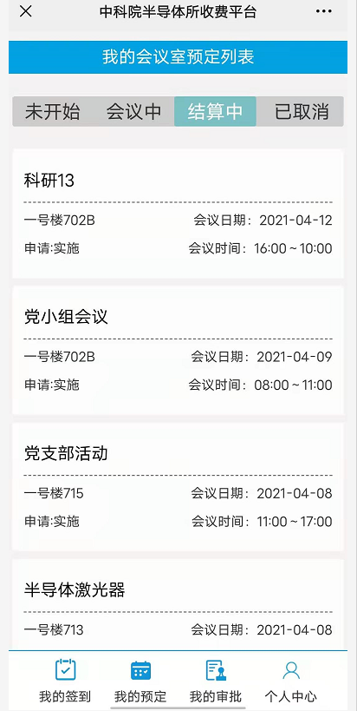
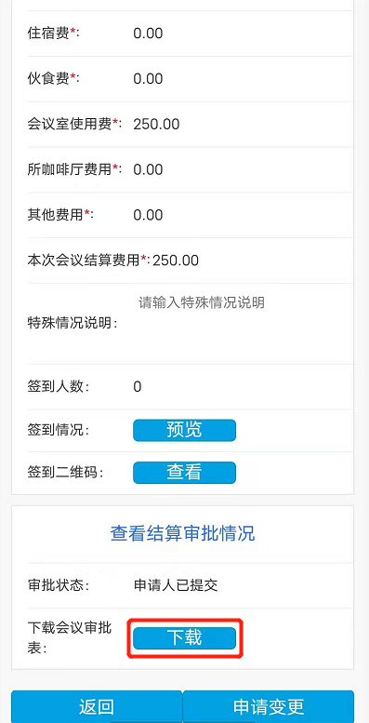
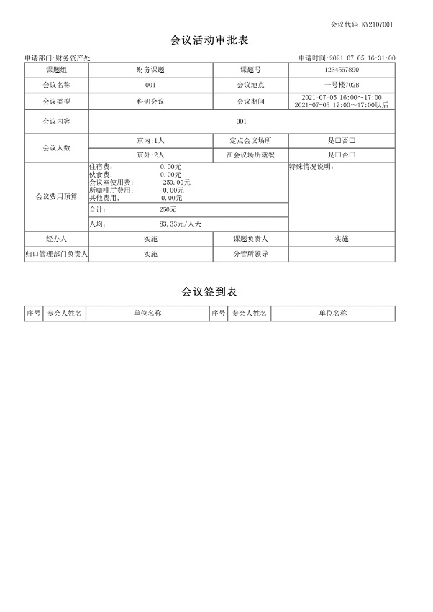
会议室预定-会议审批表下载
个人中心-结算中：
审批状态：归口负责人已审批
点击【下载】按钮

Slide 25
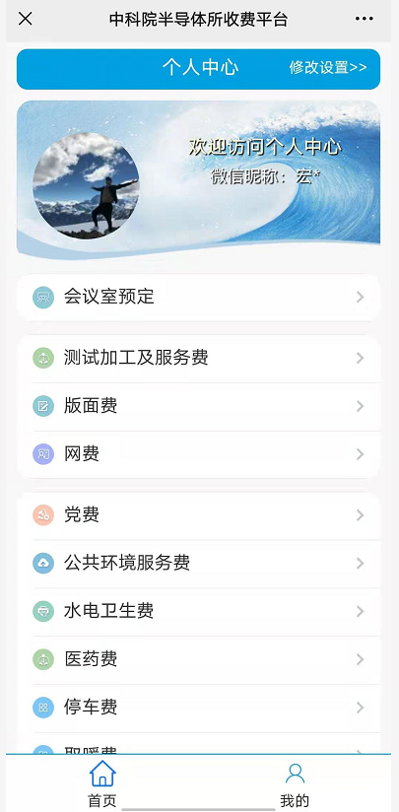
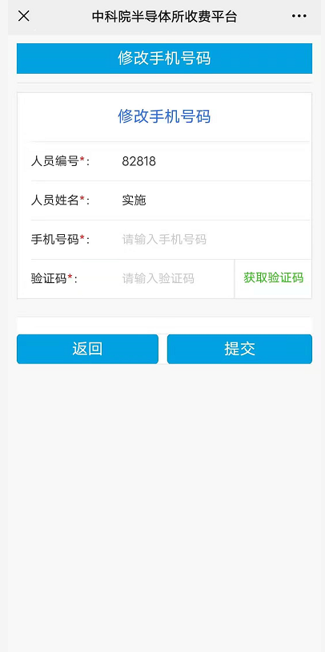
会议室预定-修改手机号码
个人中心-修改设置：
输入人员编号、姓名、手机号码
点击获取验证码
输入验证码
点击【绑定】按钮

Slide 26
目 录
01
系统入口
02
会议室预定
03
技术支持

Slide 27
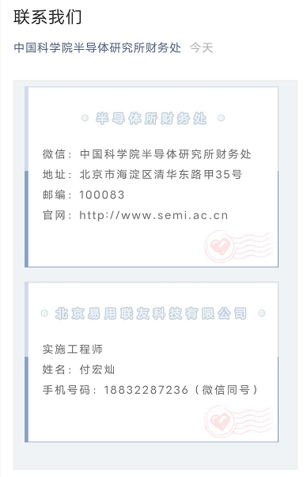
技术支持
易用公司技术支持
姓名：付宏灿
手机号码：18832287236（微信同号）

